Slide 1
Le vaccin covid : sûr et efficace ?
23/04/2026
Que disent les contrats suisses ?

Slide 2
Dates autorisations des
« VACCINS » COVID en Suisse
Pfizer (Comirnaty) - 19.12.20
Moderna (Spikevax) - 12.01.21
Johnson & Johnson (Janssen) - 22.03.21
Astrazeneca n’a jamais reçu d’autorisation en Suisse, le labo retire sa demande le 4.11.21
Novavax (Nuvaxovid) - 13.04.22

Slide 3
87 millions de doses commandées par la Suisse
Au 7 août 2022, la Confédération aura commandé, depuis 2020, 87 millions de doses de "vaccins" Moderna, Pfizer, Novavax, Janssen (accord avec la France), Astrazeneca & Curevac, soit 10 doses par personne.
17.12.21 - 20 minutes
Le communiqué du Conseil fédéral indique que 14 millions de doses supplémentaires (7 millions Pfizer, 7 millions Moderna) et que ce sont «les plus actuels» qui seront livrés.
3.08.22 – RTS
Pour 2023, 7 millions de doses ont été commandées au total auprès des 2 fabricants. Le Conseil fédéral aurait voulu le double, mais le Parlement a décidé de réduire la voilure.
26.11.21 – Le Temps
Le total de doses commandées s’élevait alors à 65,9 millions de doses. Berne collabore à ce jour avec 5 fabricants de vaccins contre le Covid-19: Moderna (qui doit lui livrer 13,5 millions de doses en 2021 plus celles annoncées jeudi pour 2022), Pfizer/BioNTech (6 millions), AstraZeneca (5,3 millions), Curevac (5 millions) et Novavax (6 millions).

Slide 4

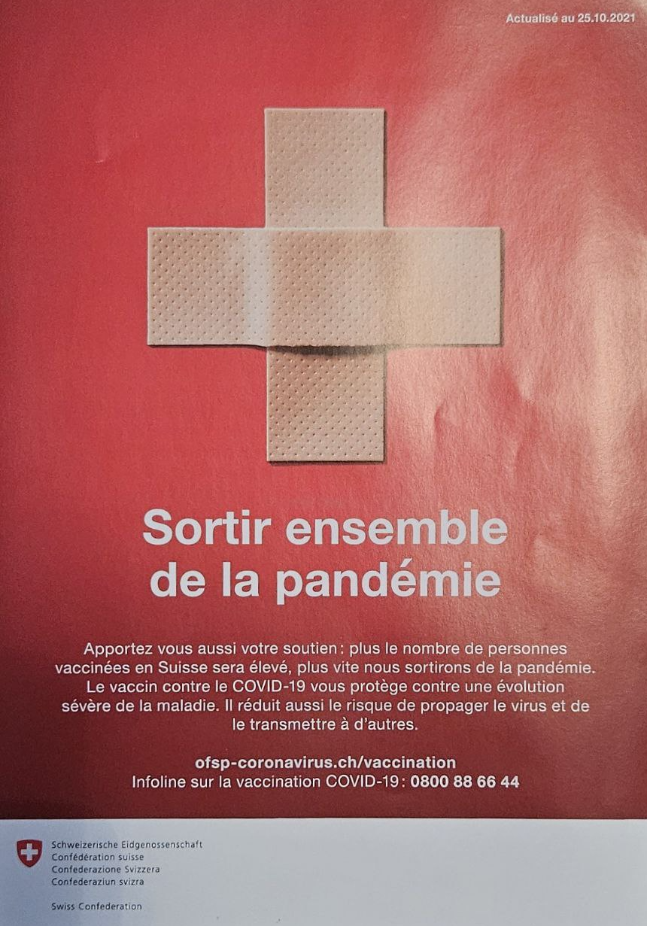
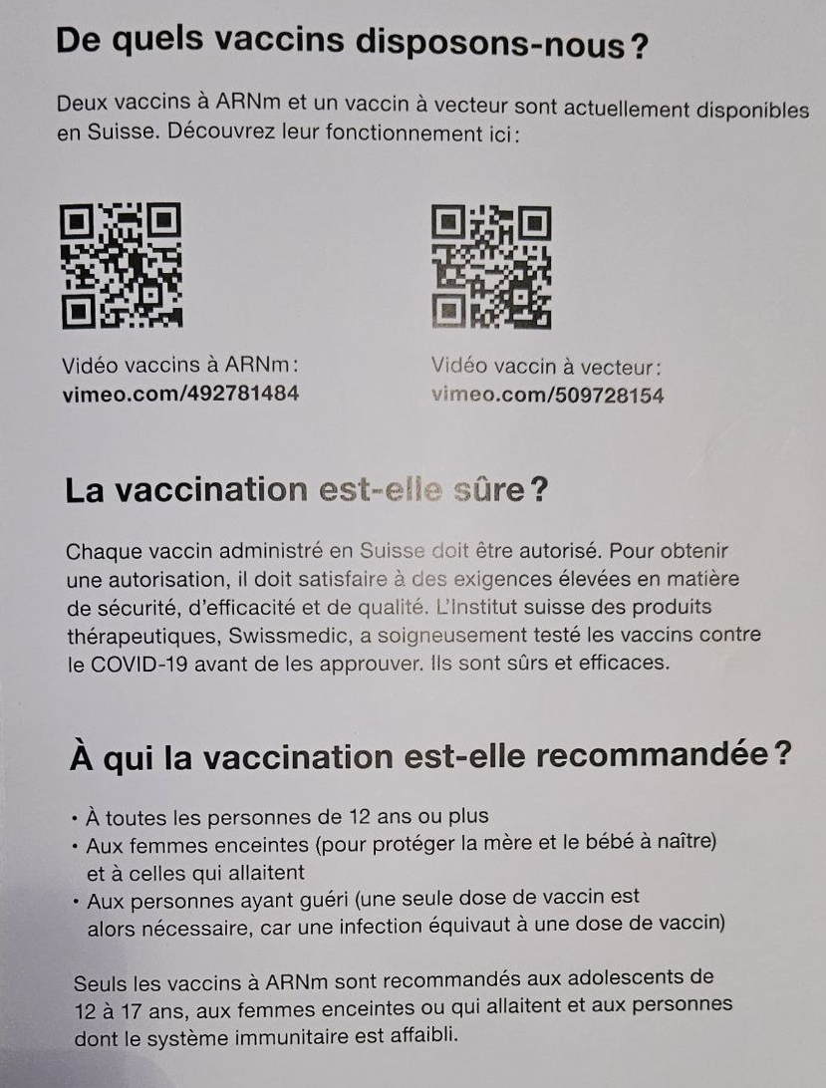
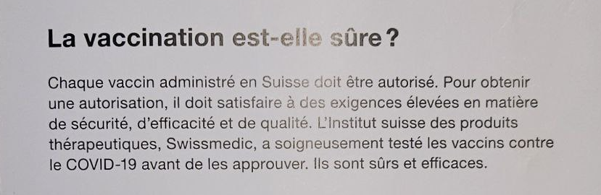
Tract officiel dans les boîte aux lettres
25.10.2021

Slide 5
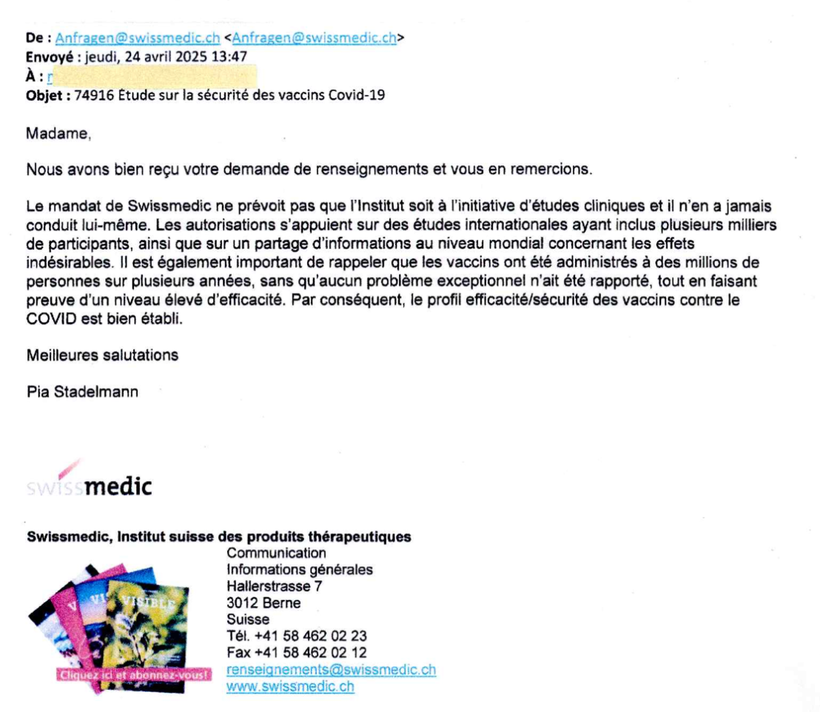
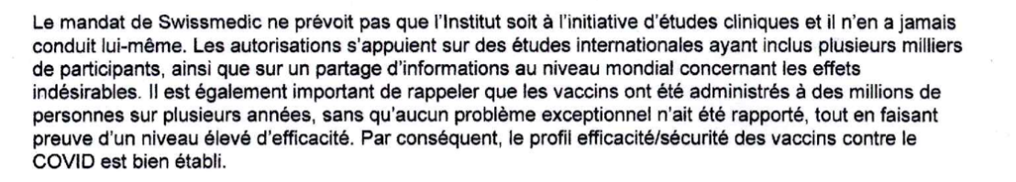
Réponse de Swissmedic : pas d’étude clinique
24.04.2025

Slide 6
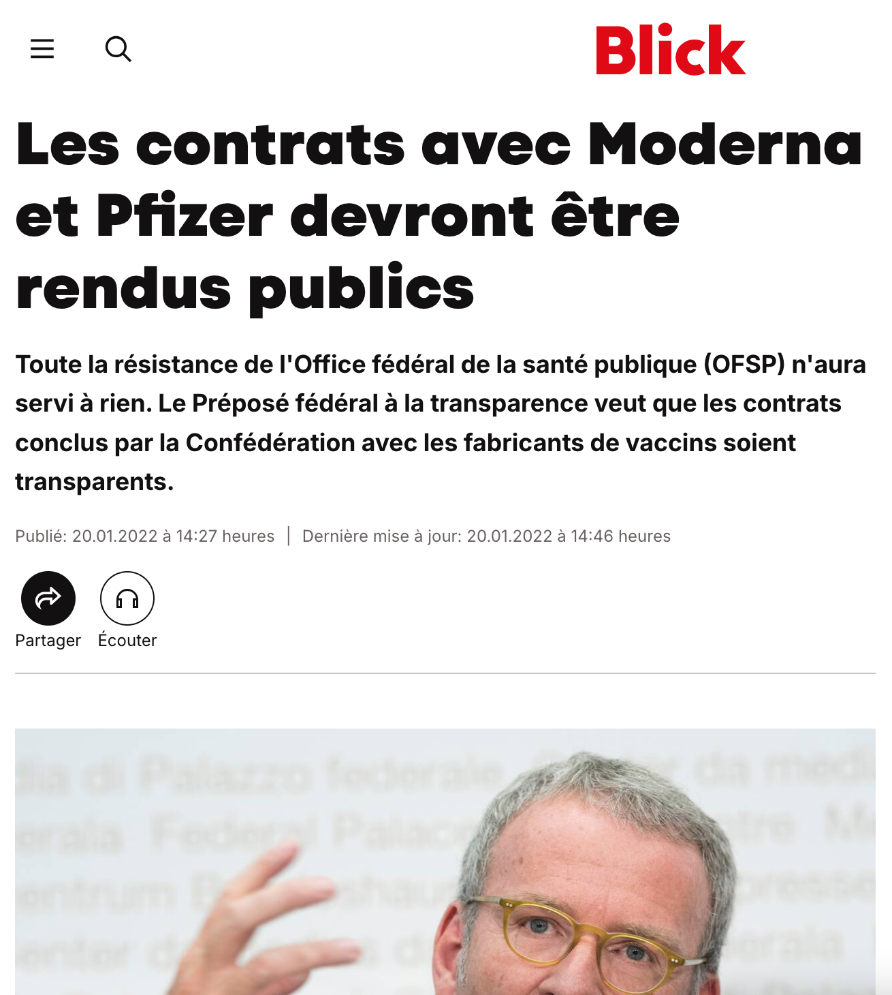
Janvier 2022 :
Les contrats gardés secrets doivent être rendus publics !
20.01.2022
L’Office fédéral de la santé publique (OFSP) était longtemps parvenu à garder secrets les tenants et aboutissants des contrats avec les fabricants de vaccins Pfizer et Moderna. En décembre [2021], une majorité du Conseil national avait exigé plus de transparence en la matière. Le Conseil des Etats avait ensuite rejeté ces exigences.
Si les documents étaient rendus publics, « les intérêts politico-économiques de la Suisse seraient affaiblis dans les négociations en cours et à venir », avait avancé l’OFSP.
Mais le Préposé fédéral à la protection des données et à la transparence, Adrian Lobsiger, est parvenu à une tout autre conclusion : l’OFSP doit entendre les fabricants des vaccins concernés et garantir ensuite «l’accès aux contrats dans le respect du principe de proportionnalité».

Slide 7
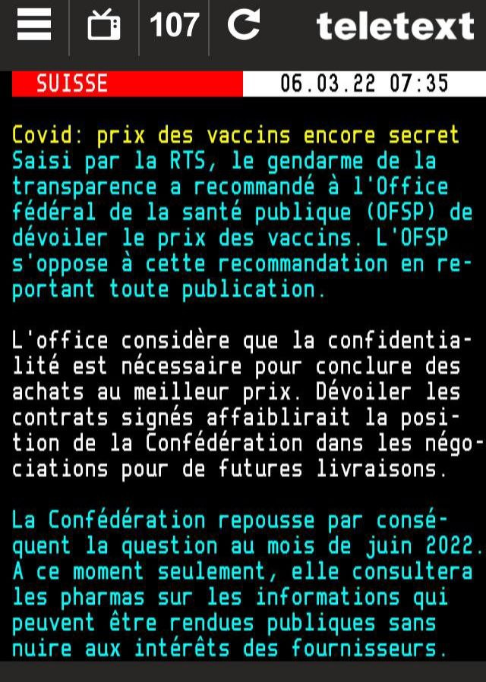
… même si l’OFSP
refuse de publier
les prix
Saisi par la RTS, le gendarme de la transparence a recommandé à l'Office fédéral de la santé publique (OFSP) de dévoiler le prix des vaccins. L'OFSP s'oppose à cette recommandation en reportant toute publication. L'office considère que la confidentialité est nécessaire pour conclure des achats au meilleur prix. Dévoiler les contrats signés affaiblirait la position de la Confédération dans les négociations pour de futures livraisons.
La Confédération repousse par conséquent la question au mois de juin 2022. À ce moment seulement, elle consultera les pharmas sur les informations qui peuvent être rendues publiques sans nuire aux intérêts des fournisseurs.
6.03.2022

Slide 8
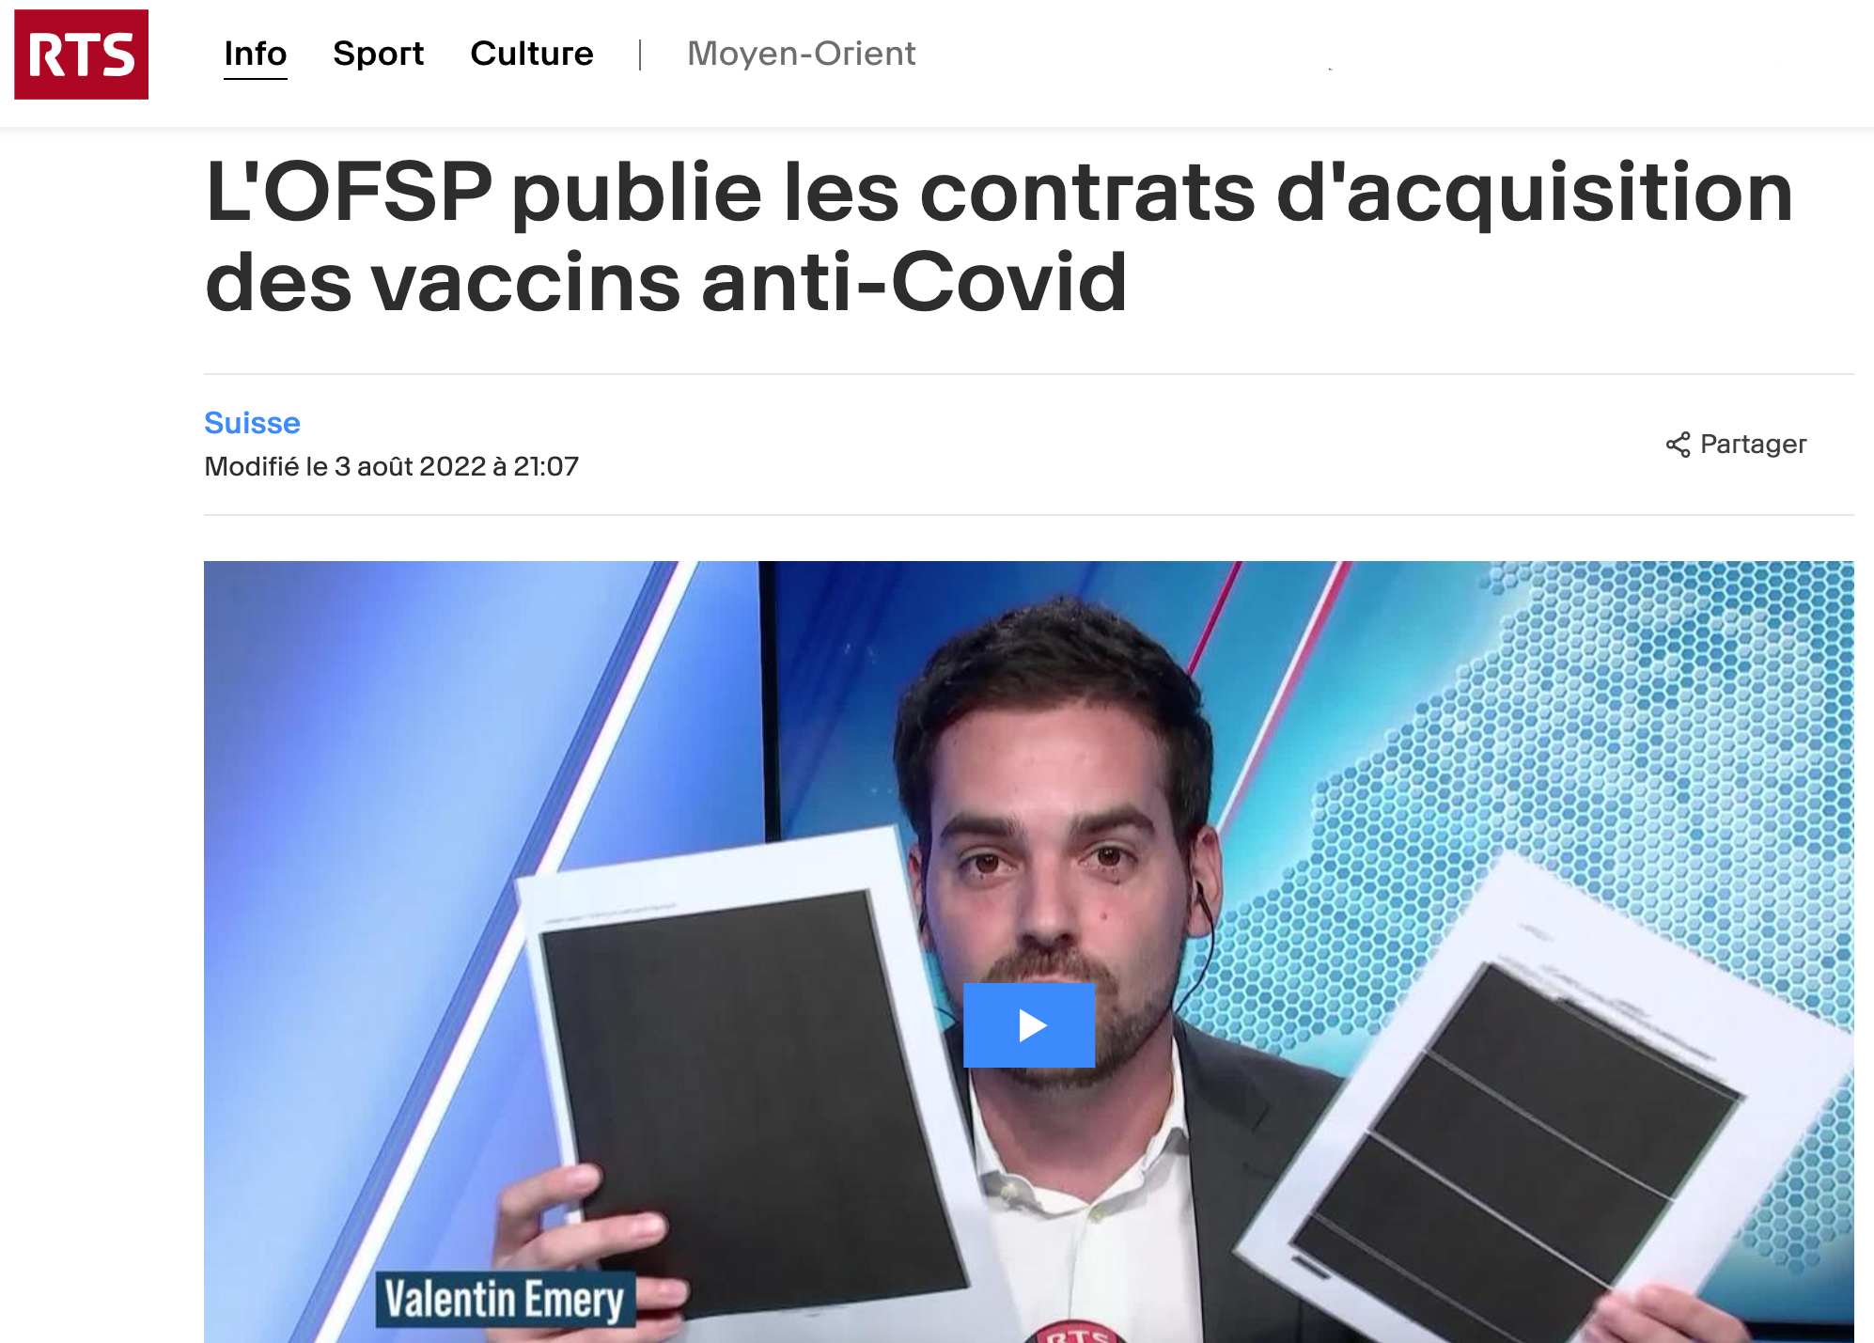
Août 2022 :
l’OFSP publie enfin
les contrats … mais
caviardés.
L'Office fédéral de la santé publique (OFSP) publie les contrats d'acquisition des vaccins contre le Covid-19 après la conclusion des négociations avec les fabricants.
Les montants ont été caviardés pour des raisons légales.
La publication des contrats s'effectue "en accord avec les prescriptions de la loi fédérale sur le principe de la transparence dans l'administration (LTrans), qui protège les secrets professionnels, d'affaires et de fabrication du côté des fabricants", explique l'OFSP.
Les infos les plus importantes
sont caviardées :
Les prix
Les délais
Les lois & juridictions
1 ingrédient de Moderna
Les signatures
3.08.2022

Slide 9
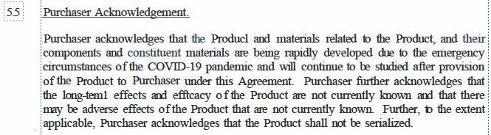
Pfizer - L’article 5.5
du contrat du 01.12.20
5.5 (p.20) Accusé de réception de l’acheteur
L’Acheteur [La Confédération suisse] reconnaît que le Produit et les matériaux liés au Produit, ainsi que leurs composants et matériaux constitutifs, sont développés rapidement en raison des circonstances d’urgence de la pandémie de COVID-19 et continueront à être étudiés après la fourniture du Produit à l’Acheteur dans le cadre du présent Accord.
L’acheteur [La Confédération suisse] reconnaît en outre que les effets à long terme et l’efficacité du produit ne sont pas actuellement connus et qu’il peut y avoir des effets indésirables du produit qui ne sont pas actuellement connus. De plus, dans la mesure applicable, l’acheteur reconnaît que le produit ne sera pas sérialisé.
Les effets à long terme et l’efficacité du produit ne sont pas actuellement connus et il peut y avoir des effets indésirables du produit non actuellement connus.

Slide 10

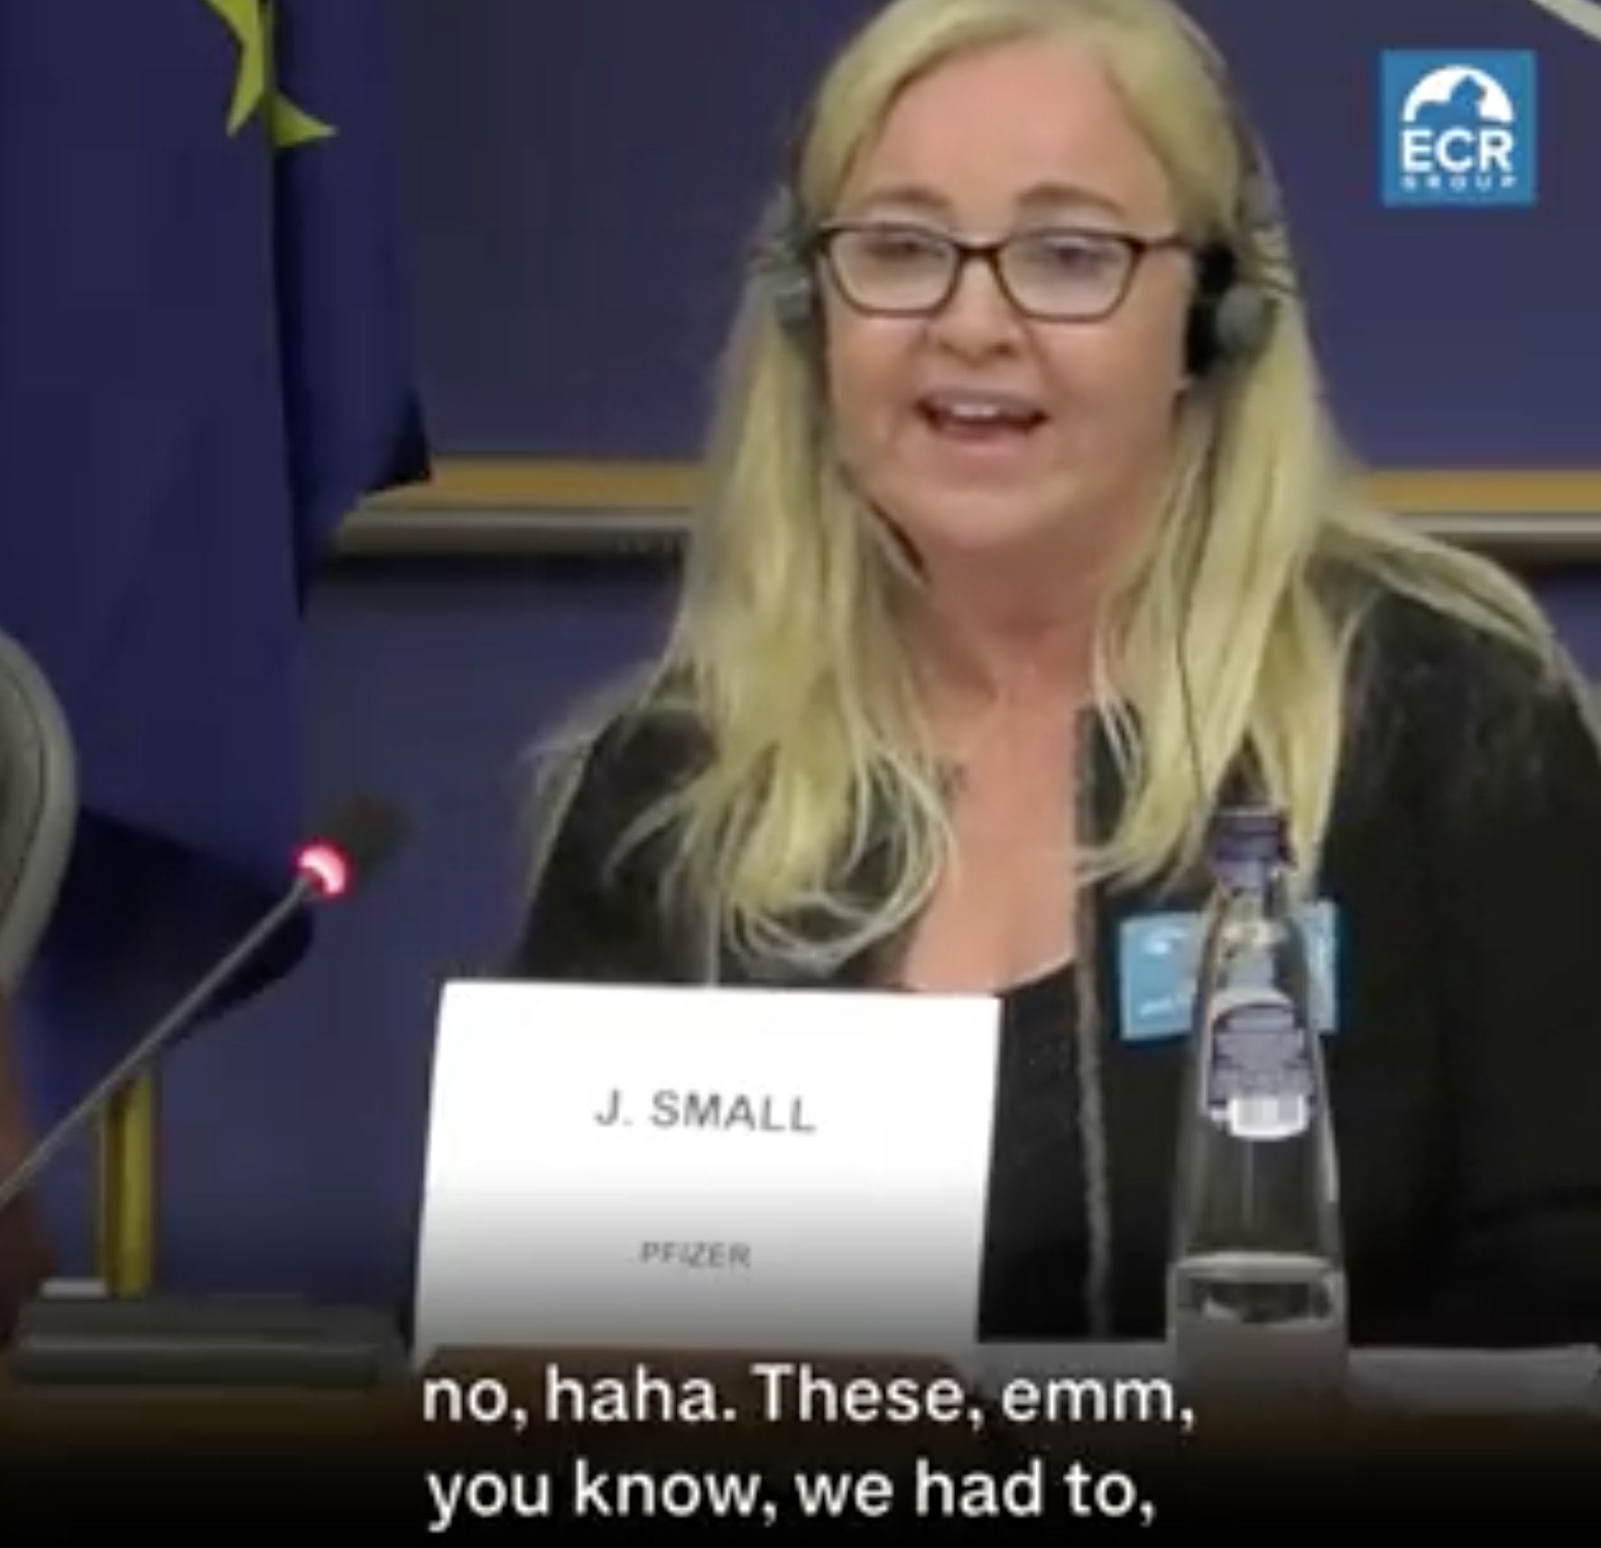
Janine Small - 10.10.2022
Lors de l'audience au Parlement européen sur le COVID lundi 10 octobre 2022, Janine Small, Présidente des marchés internationaux chez PFIZER a répondu au député européen Rob Roos.
Janine Small
Présidente des marchés internationaux chez PFIZER :
« Non, haha, ces, hum, vous savez, on devait, le vaccin n’a pas été testé sur la prévention de la transmission. »
10.10.2022

Slide 11

Février 2026 :
le Tribunal administratif
impose la publication sans caviardage des contrats
Moderna et Novavax.
La Confédération est tenue de divulguer les contrats conclus avec des entreprises pharmaceutiques pour l'acquisition de vaccins contre le Covid-19.
Le Tribunal administratif fédéral (TAF) a admis les recours déposés par trois particuliers [qui] demandaient, sur la base de la loi sur la transparence, l’accès aux contrats conclus par l’Office fédéral de la santé publique (OFSP) et la pharmacie de l’armée concernant les vaccins contre le Covid-19.
L’OFSP avait rejeté ces demandes à la fin de l’année 2023. Les décisions visaient les entreprises Novavax, Moderna Tx et Moderna Switzerland.
10.02.2026

Slide 12


Avril 2026 :
Les contrats Moderna et Novavax sont publiés sans
caviardage.
20.04.2026
Les documents relatifs à ces contrats d'acquisition ont été rendus publics en intégralité en avril 2026, suite à une décision du Tribunal administratif fédéral qui a ordonné la divulgation sans caviardage des accords conclus avec Moderna et Novavax.
Bien que les montants financiers exacts aient initialement été masqués pour protéger les secrets commerciaux, la transparence administrative permet désormais d'accéder à l'ensemble des conventions signées avec les laboratoires pharmaceutiques.

Slide 13
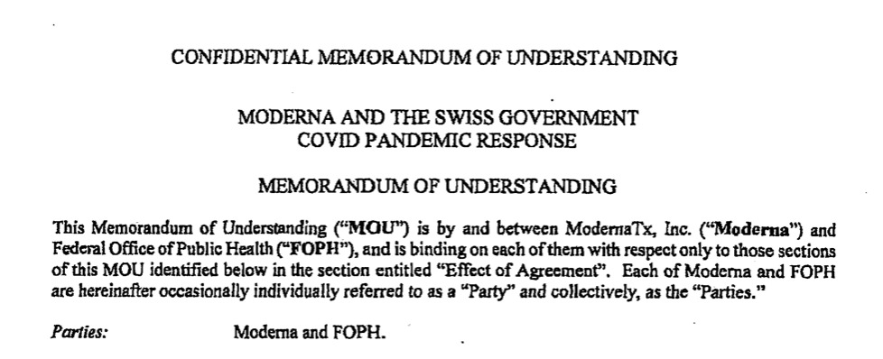
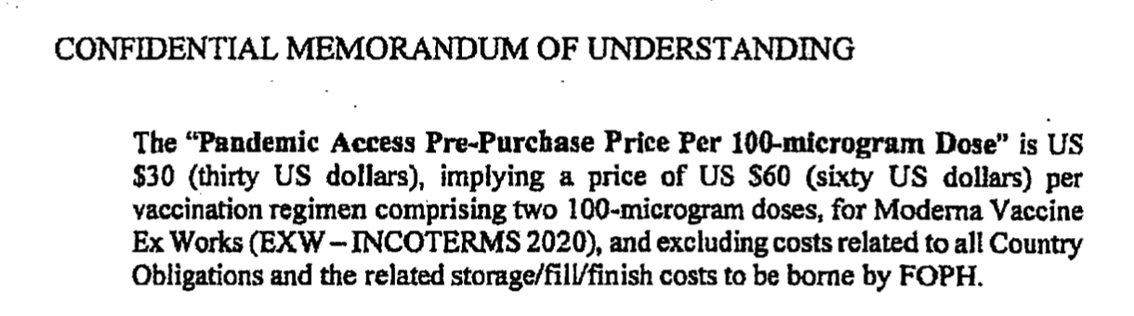
Moderna : 30$ la dose
Le « Prix d’achat anticipé pour l’accès en cas de pandémie par dose de 100 microgrammes » est de 30 $ US, ce qui implique un prix de 60 $ US par schéma vaccinal comprenant deux doses de 100 microgrammes, pour le vaccin Moderna ExWorks (EXW - INCOTERMS 2020), hors coûts liés aux obligations des pays partenaires et aux coûts de stockage/remplissage/finition connexes à la charge de l’OFSP.

Slide 14
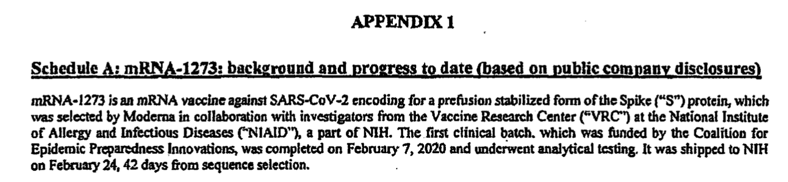
Moderna : 1er essai clinique achevé le 7 février 2020
Soit 1 mois avant la déclaration de pandémie mondiale
Le vaccin mRNA-1273 est un vaccin à ARNm contre le SARS-CoV-2 codant pour une forme stabilisée en préfusion de la protéine Spike (« S »), sélectionnée par Moderna en collaboration avec des chercheurs du Centre de recherche sur les vaccins (VRC*) de l’Institut national des allergies et des maladies infectieuses (NIAID), qui fait partie des NIH. Le premier essai clinique, financé par la Coalition pour les innovations en matière de préparation aux épidémies (CEPI), a été achevé le 7 février 2020 et a fait l’objet d’analyses. Le vaccin a été expédié aux NIH le 24 février, soit 42 jours après la sélection de la séquence.
En collaboration avec le NIAID d’Anthony
Fauci (USA) et le CEPI

Slide 15
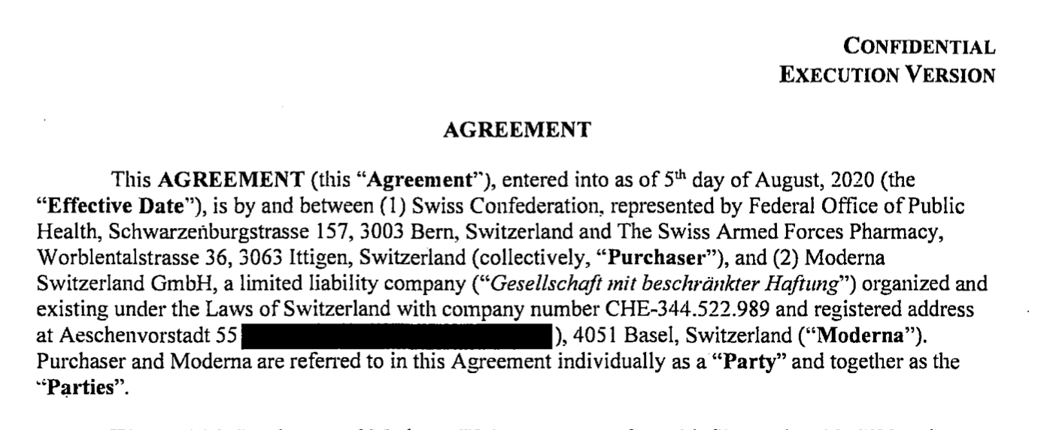
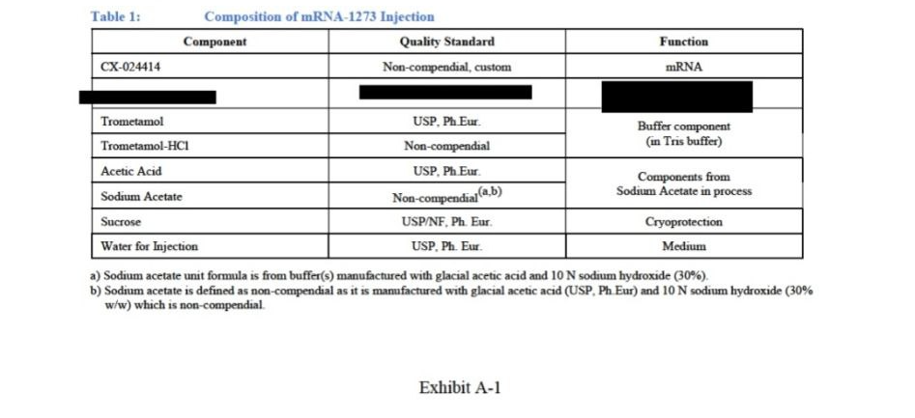
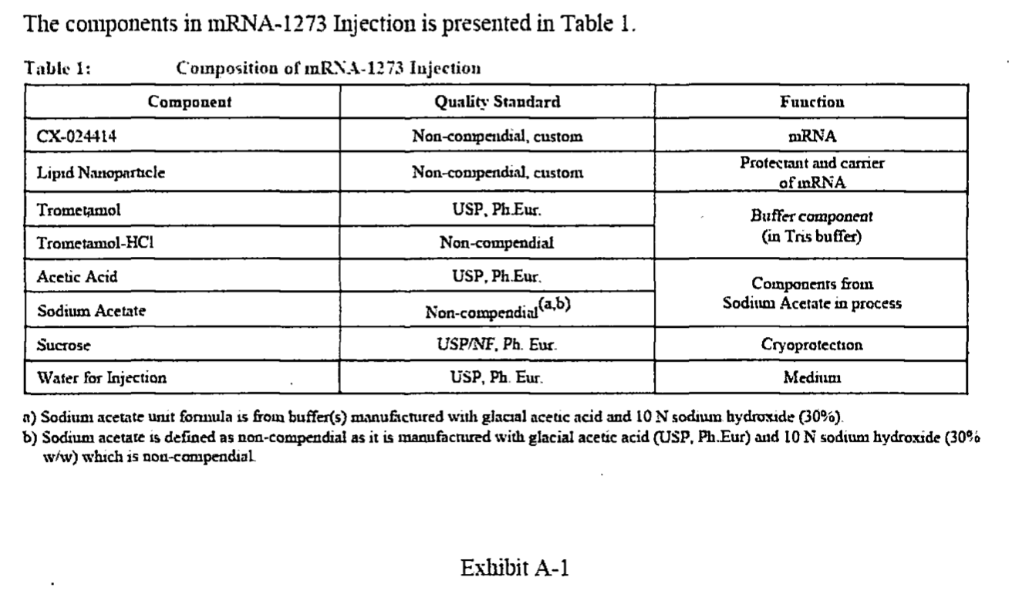
Moderna :
l’ingrédient caché
est la capsule
nanoparticule lipidique
Non compendiale = sans norme officielle

Slide 16
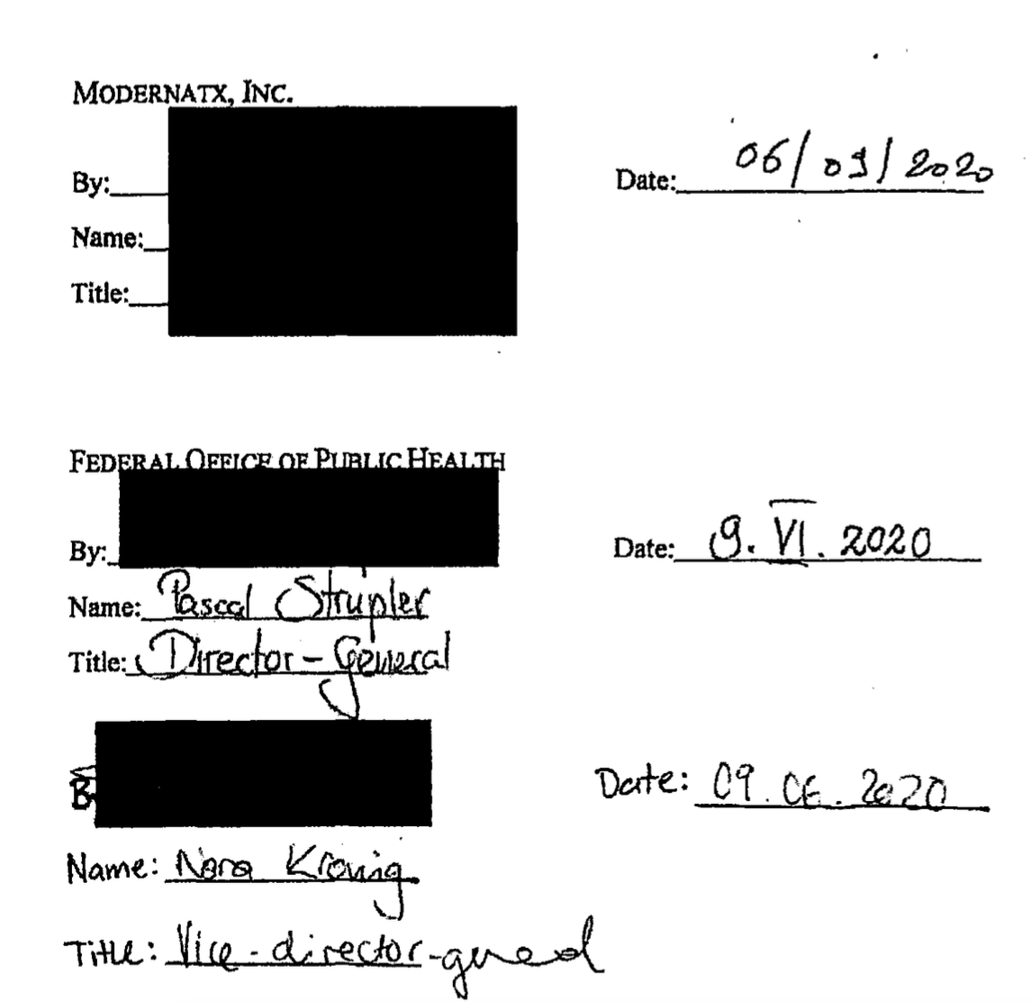
Moderna : signatures toujours cachées
Le protocole d’accord (memorandum of understanding, MOU) a été signé le 9 juin 2020.
Les signatures sont toujours cachées.

Slide 17
Moderna - Synthèse de ChatGPT
Prix des doses
30 USD par dose de 100 µg
60 USD pour un schéma vaccinal complet (2 doses)
Remplissage et finition (“fill & finish”) : + 2 USD par dose
Transport, assurance, distribution, administration : entièrement à la charge de la Suisse
Efficacité du vaccin
Le contrat ne garantit aucune efficacité ou protection.
Ce qui est dit :
Le vaccin est en développement clinique (phase 1 et 2 au moment du protocole d’accord)
Les données d’efficacité et d’immunogénicité sont : préliminaires, confidentielles, non garanties contractuellement
Conclusion : Le contrat reconnaît explicitement une incertitude scientifique.

Slide 18
Moderna - Synthèse avec ChatGPT
Effets indésirables
Les contrats mentionnent des essais cliniques en cours mais aucune liste d’effets secondaires dans ces documents et aucune garantie d’absence d’effets indésirables
Responsabilité en cas d’effets indésirables ou de décès
Transfert de responsabilité vers la Suisse
La Suisse indemnise Moderna pour quasiment tous les cas, y compris les blessures, les effets secondaires, les décès potentiels
Immunité juridique
Le MOU prévoit l’immunité statutaire pour Moderna et toute sa chaîne (fournisseurs, sous-traitants), en s’inspirant du modèle américain (PREP Act)

Slide 19
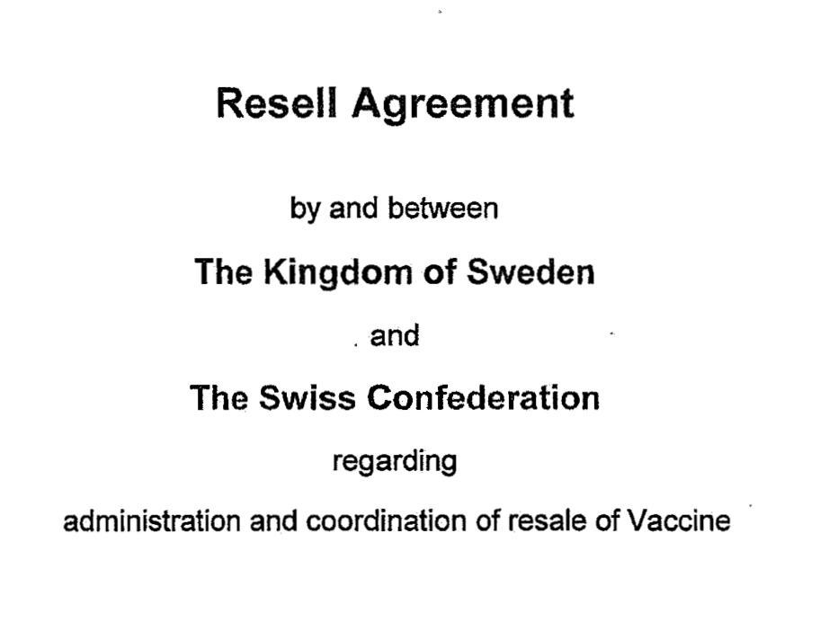
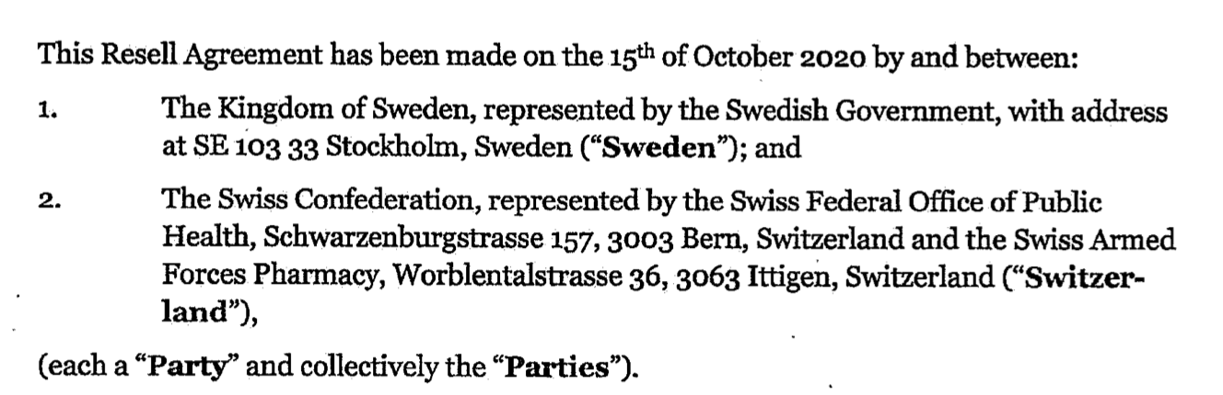
Astrazeneca - une revente qui tourne mal
15.10.2020
La Commission européenne a conclu le 15 octobre 2020 avec AstraZeneca un accord d’achat anticipé au nom des États membres participants ;
la Suède, État participant, a acquis des doses dans ce cadre et a accepté d’en revendre à la Suisse ;
la Suisse a ensuite signé un accord spécifique avec AstraZeneca et la Suède pour recevoir ces doses, tout en acceptant d’être liée par certaines parties du dispositif UE applicables aux États participants ;
Astrazeneca retire sa demande
d’autorisation en Suisse le 4.11.2021
et le Conseil fédéral décide de remettre 4 millions d'un total d'environ 5,4 millions de doses d'AstraZeneca à l'installation COVAX. Il reste donc 1,4 million de doses du vaccin à base de vecteur réservées à une utilisation probable en Suisse.
(Communiqué OFSP 30.06.2021)

Slide 20

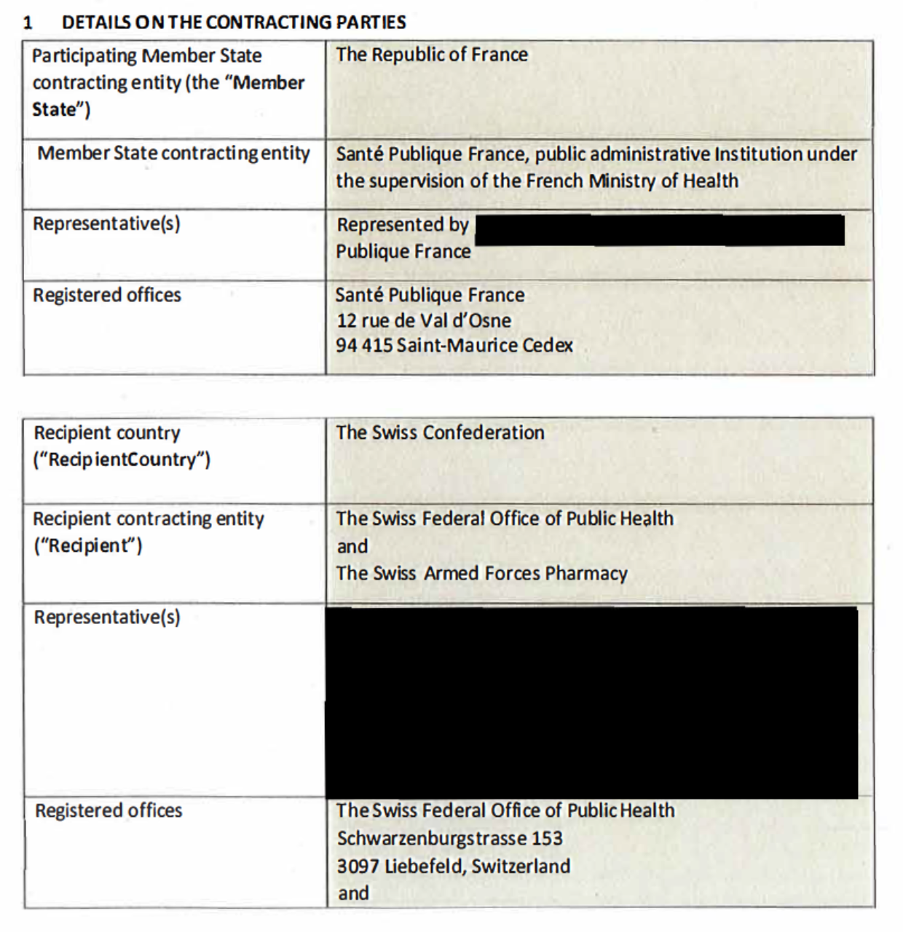
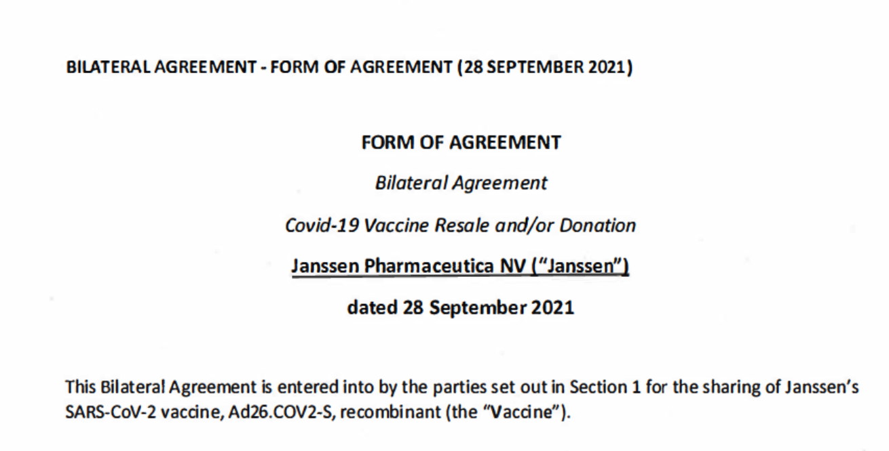
Johnson & Johnson - une revente par la France
La France a conclu le 28 septembre 2020 avec Janssen (vaccin Covid de Johnson & Johnson) un accord de vente avec la Suisse, en particulier avec l’OFSP et la Pharmacie pour l’armée suisse.

Slide 21
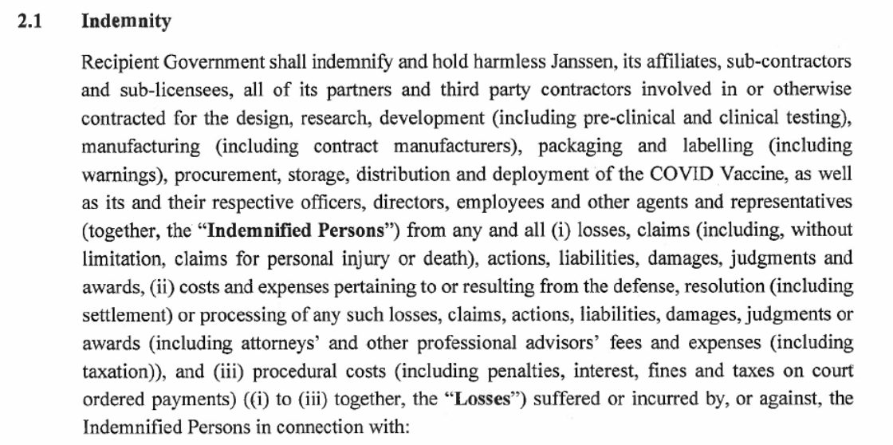
Johnson & Johnson
irresponsable en cas de préjudices corporels
et de décès
Le gouvernement bénéficiaire indemnisera et dégagera de toute responsabilité Janssen, ses sociétés affiliées, ses sous-traitants et sous-licenciés, tous ses partenaires et prestataires tiers impliqués dans la conception, la recherche, le développement (y compris les essais précliniques et cliniques) […] la distribution et le déploiement du vaccin contre la Covid-19, ainsi que leurs dirigeants, administrateurs, employés et autres agents et représentants respectifs contre toute perte, réclamation (y compris, sans limitation, les réclamations pour préjudice corporel ou décès), action, responsabilité, dommage, jugement et condamnation, frais et dépenses liés à la défense, au règlement ou au traitement de telles pertes…

Slide 22

Conclusion
La seule chose qui soit sûre et efficace dans ces contrats suisses…
c’est le chiffre d’affaires et l’impunité des fabricants de ce produit.

